Slide 1
Miam-miam, c’est bon!
Consolidation

Slide 2
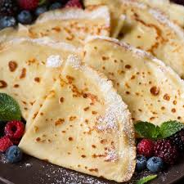
Starter – qu’est-ce que c’est?
C’est une crêpe au sucre

Slide 3
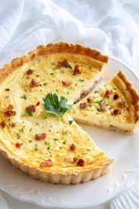
Starter – qu’est-ce que c’est?
C’est une quiche lorraine

Slide 4
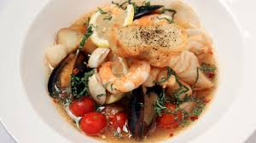
Starter – qu’est-ce que c’est?
C’est de la bouillabaisse

Slide 5
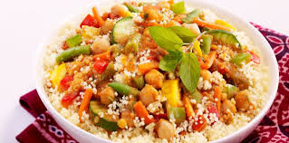
Starter – qu’est-ce que c’est?
C’est du couscous aux légumes

Slide 6
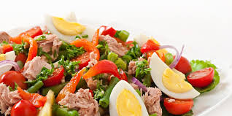
Starter – qu’est-ce que c’est?
C’est une salade niçoise

Slide 7
Grid (Page 39 Exercise 4)
Lis les textes. Copie et complète le tableau en français pour Baptiste et Lily.
 | fête | ville / région / pays | plat – opinion et raison(s) | boisson
Baptiste | Pâques | (2) | (3) | (1)
Lily | (1) | (2) | (4) | (1)

Slide 8
Grid (Page 39 Exercise 4)
Lis les textes. Copie et complète le tableau en français pour Baptiste et Lily.
 | fête | ville / région / pays | plat – opinion et raison(s) | boisson
Baptiste | Pâques | Dunkerque, nord de la France | Les moules-frites – très savoureux, il aime beaucoup les fruits de mer | Un jus d’orange
Lily | anniversaire | Carnac, nord-ouest de la France | une crêpe au chocolat – sucré, vraiment délicieux, elle adore le chocolat | De l’eau minérale

